Slide 1
SISTEM ABSENSI DIGITAL SMTI YOGYAKARTA
GASKAN
SCAN
Sistem Absensi Digital dan Kehadiran
IDENTIFY
Dari mesin absensi menjadi sumber data kehadiran yang real-time, terukur, dan dapat ditindaklanjuti.
VERIFY
SYNC
PROJECT OVERVIEW 2026
GASKAN | SMTI Yogyakarta

Slide 2
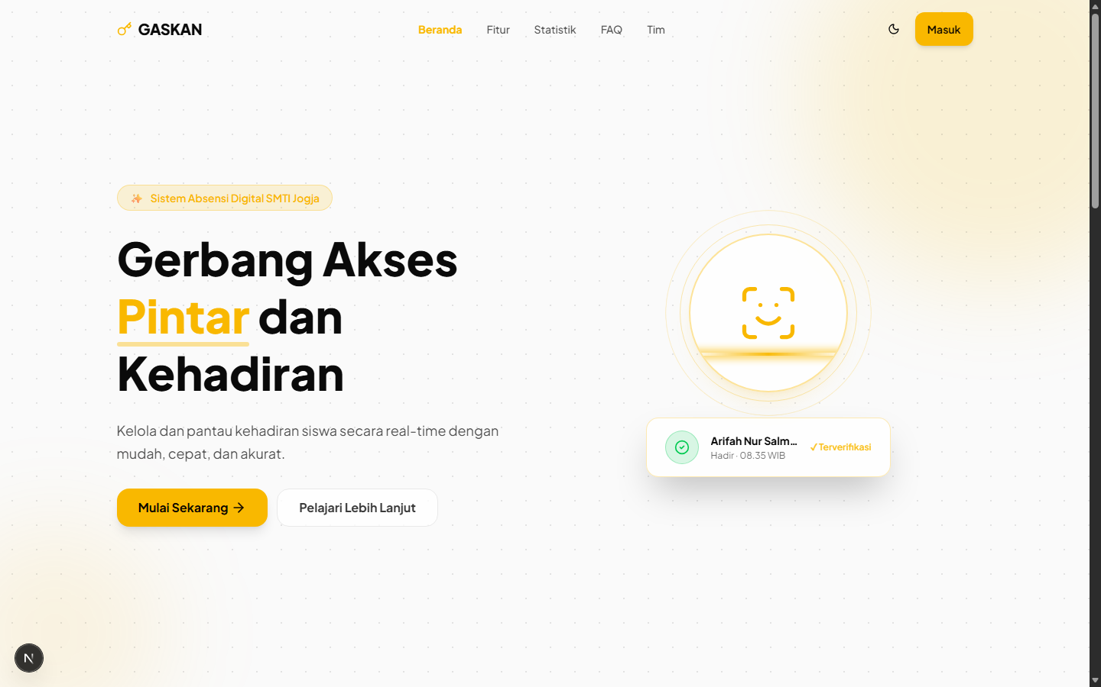
THE HOOK
02
Apa yang terjadi setelah siswa melakukan absensi di mesin?
Satu interaksi singkat berubah menjadi data kehadiran yang dapat langsung dipantau.
Siswa terdeteksi.
Identitas diverifikasi.
Kehadiran tersinkron.
Dalam satu perjalanan data, sekolah memperoleh bukti kehadiran, status waktu, histori, serta informasi yang siap dipantau dan dilaporkan.
GASKAN menghubungkan mesin absensi, API, dashboard, dan pengguna.
GASKAN | SMTI Yogyakarta

Slide 3
MASALAH
03
Kehadiran bukan sekadar 'hadir atau tidak'
Tantangannya muncul pada validitas, kecepatan, keterlacakan, dan tindak lanjut.
01
Data tersebar
02
Validasi lambat
03
Monitoring reaktif
04
Rekap berulang
Catatan dari mesin absensi, kelas, izin, dan rekap mudah terpisah sehingga konteks siswa hilang.
Ketika identitas dan waktu tidak diverifikasi langsung, koreksi baru muncul setelah masalah membesar.
Petugas mengetahui anomali setelah laporan dibuat, bukan saat kejadian berlangsung.
Data yang sama dipindahkan berkali-kali untuk kebutuhan kelas, semester, dan laporan.
Pertanyaan desain GASKAN
Bagaimana menjadikan setiap absensi di mesin sebagai data yang langsung berguna bagi siswa, guru, admin, dan sistem?
GASKAN | SMTI Yogyakarta

Slide 4
SOLUSI
04
GASKAN adalah ekosistem pencatatan kehadiran
Fase saat ini berfokus pada absensi melalui mesin dan pengelolaan datanya di platform web.
M
Mesin absensi
P
Platform operasional
S
Sumber audit
Titik masuk data saat siswa melakukan absensi dan identitasnya diverifikasi.
Dashboard, monitor mesin, izin, kalender, data master, dan laporan berada dalam satu pengalaman.
Log kehadiran, login, onsite, error, serta konfigurasi perangkat membantu penelusuran.
NILAI INTI
Satu peristiwa | satu identitas | satu jejak waktu | banyak keputusan
GASKAN | SMTI Yogyakarta

Slide 5
CARA KERJA
05
Perjalanan satu data kehadiran
Alur konseptual berdasarkan surface aplikasi dan integrasi API yang tersedia.
1
Capture
2
Verify
3
Record
4
Broadcast
5
Act
Mesin absensi menangkap peristiwa dan identitas siswa.
Sistem mencocokkan pengguna, waktu, serta perangkat.
REST API menyimpan status dan histori kehadiran.
Socket.IO memperbarui monitor dan feed tanpa reload.
Admin/guru menindaklanjuti anomali, izin, dan laporan.
Catatan: detail penyimpanan dan algoritma verifikasi berada pada backend/perangkat; deck ini memetakan kontrak yang terlihat dari frontend GASKAN.
GASKAN | SMTI Yogyakarta

Slide 6
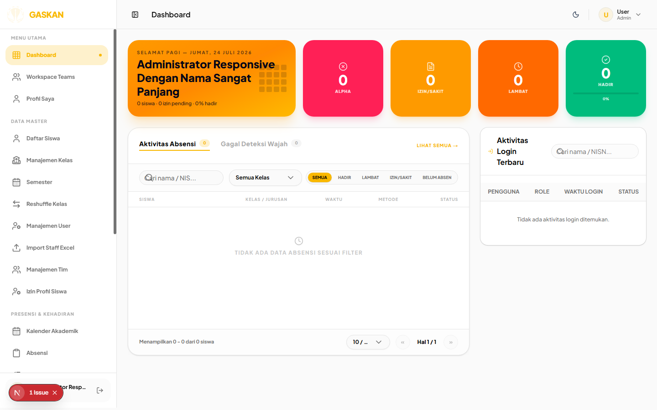
COMMAND CENTER
06
Dashboard mengubah data menjadi situational awareness
Statistik ringkas, aktivitas kehadiran, deteksi wajah gagal, dan login terbaru berada dalam satu pandangan.
01
Status hari ini
Alpha, izin/sakit, terlambat, hadir, dan persentase kehadiran.
02
Aktivitas terbaru
Pencarian, filter kelas, status, dan tabel yang dapat dipaginasi.
03
Anomali terlihat
Tab gagal deteksi wajah membantu operasi tidak berhenti pada angka sukses.
GASKAN | SMTI Yogyakarta

Slide 7
REAL-TIME
07
Dari mesin absensi ke layar monitor
Begitu siswa selesai melakukan absensi, data dikirim agar status kehadirannya dapat terlihat di sistem.
1
Siswa melakukan absensi
2
Mesin mengenali siswa
3
Sistem mencatat
4
Monitor diperbarui
Siswa hadir di depan mesin dan mengikuti proses identifikasi.
Perangkat mengirim identitas, waktu, dan hasil verifikasi.
Backend menyimpan peristiwa menjadi status kehadiran.
Dashboard menampilkan hasil agar dapat dipantau petugas.
Kondisi saat ini
Fokus utama saat ini adalah identifikasi siswa melalui mesin, pencatatan waktu, dan pembaruan status kehadiran.
GASKAN | SMTI Yogyakarta

Slide 8
OPERASIONAL
08
Siklus kehadiran dari kejadian hingga laporan
Fitur saling terhubung agar koreksi dan rekap tidak menjadi proses terpisah.
01
Absensi
02
Surat izin
03
Log kehadiran
04
Laporan
Pengelolaan data hadir, terlambat, izin/sakit, dan belum absen.
Pengajuan izin/sakit digital menjadi bagian dari konteks kehadiran siswa.
Jejak peristiwa digunakan untuk pemeriksaan dan pencarian histori.
Ekspor operasional tersedia melalui PDF dan Excel pada surface laporan.
Keluaran yang dicari
Rekap lebih konsisten karena sumber data sama.
Kasus khusus tetap memiliki bukti dan status.
Informasi dapat dibaca per siswa, kelas, dan periode.
GASKAN | SMTI Yogyakarta

Slide 9
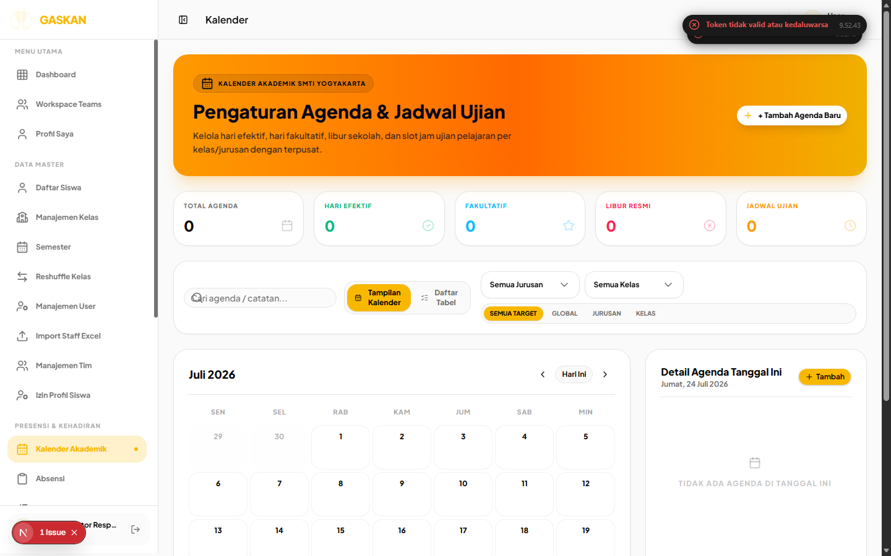
KONTEKS AKADEMIK
09
Kehadiran hanya bermakna jika kalender dan struktur sekolah benar
GASKAN mengelola kalender akademik, siswa, kelas, jurusan, semester, dan reshuffle.
01
Kalender akademik
Hari efektif, fakultatif, libur, dan ujian memberi konteks pada perhitungan.
02
Data master
Siswa, kelas, jurusan, dan semester membentuk dimensi utama laporan.
03
Perubahan periode
Reshuffle dan histori menjaga perpindahan kelas tetap dapat ditelusuri.
GASKAN | SMTI Yogyakarta

Slide 10
MULTI-ROLE
10
Satu sistem, pengalaman yang berbeda sesuai tanggung jawab
Navigasi aplikasi menerapkan pembatasan berbasis peran pada berbagai surface.
S
Siswa
G
Guru / operator
A
Admin / developer
Melihat dashboard pribadi, profil, kalender, log kehadiran, dan surat izin sesuai hak akses.
Mengakses data siswa, kelas, absensi, onsite, laporan, dan dokumentasi API yang relevan.
Mengelola user, semester, perangkat, sistem, tim, permission field, file, dan log teknis.
Prinsip
Hak akses mengikuti kebutuhan kerja; surface sensitif tidak menjadi bagian dari halaman publik dan ditandai no-index.
GASKAN | SMTI Yogyakarta

Slide 11
AUDITABILITY
11
Ketika terjadi masalah, sistem menyediakan jejak untuk ditelusuri
Observability hadir pada level pengguna, kehadiran, perangkat onsite, dan sistem.
01
Log kehadiran
02
Log login
03
Log onsite
04
Log error
Siapa, kapan, status apa, dan konteks siswa.
Aktivitas autentikasi dan role pengguna.
Kejadian yang berkaitan dengan titik/perangkat di lokasi.
Informasi teknis untuk developer saat integrasi atau proses gagal.
Tujuan akhirnya bukan sekadar menyimpan log, tetapi memperpendek waktu dari 'ada masalah' menjadi 'tahu penyebab dan tindakan berikutnya'.
GASKAN | SMTI Yogyakarta

Slide 12
ARSITEKTUR
12
Lapisan teknologi GASKAN
Frontend yang terlihat pada repository ini berkomunikasi dengan backend production melalui REST dan Socket.IO.
EXPERIENCE
Next.js 16.2 | React 19 | App Router | responsive dashboard
INTERACTION
Tailwind CSS 4 | shadcn/base-ui | TanStack Table | Framer Motion
DATA FLOW
Axios REST client | Next route handlers/proxy | Socket.IO client
DOMAIN
Kehadiran | siswa | kelas | semester | izin | perangkat | log
DEVICE
Mesin absensi / perangkat identifikasi | backend API | persistent data
GASKAN | SMTI Yogyakarta

Slide 13
ENGINEERING
13
Mengapa fondasi frontend ini penting?
Pilihan teknis diarahkan pada performa, konsistensi, maintainability, dan pengalaman lintas perangkat.
01
App Router
02
Komponen reusable
03
Data-rich UI
Struktur route terpisah untuk public, auth, dashboard, API proxy, metadata, sitemap, dan robots.
Table, pagination, skeleton, dialog, export, page header, dan shell mengurangi inkonsistensi UI.
TanStack Table, ExcelJS, jsPDF, dan filter mendukung operasi data yang padat.
04
Progressive feedback
05
SEO publik
06
Private by design
Skeleton page dan toast membuat perpindahan serta aksi terasa lebih jelas.
Landing/team memakai metadata, canonical, Open Graph, JSON-LD, sitemap, dan robots.
Dashboard dan auth diberi metadata no-index; route API diproksi dengan token pengguna.
GASKAN | SMTI Yogyakarta

Slide 14
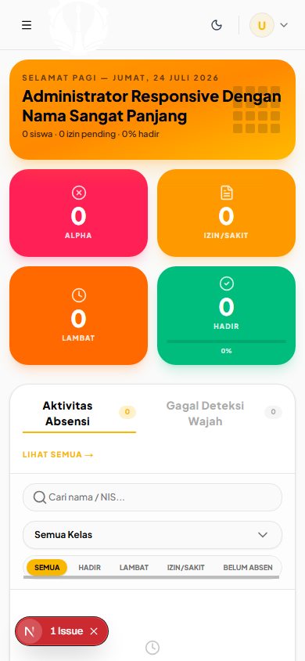
RESPONSIVE
14
Informasi tetap dapat digunakan di desktop maupun ponsel
Repository menyertakan baseline screenshot lintas viewport untuk landing, login, dashboard, kalender, monitor, siswa, dan tim.
Desktop: densitas data
Mobile: prioritas aksi
1440 x 900
390 x 844
GASKAN | SMTI Yogyakarta

Slide 15
CAKUPAN
15
Peta kemampuan yang sudah terlihat di aplikasi
Lebih dari sekadar modul presensi: GASKAN mencakup operasi, administrasi, dan engineering support.
Operasi Harian
Data Akademik
Administrasi
Sistem
Dashboard
Siswa & import foto
Manajemen user
Konfigurasi mesin
Monitor kiri/kanan
Kelas & jurusan
Import staff
Kelola sistem
Absensi
Semester aktif
Manajemen tim
File explorer
Log kehadiran
Kalender akademik
Permission profil
Log login/error
Surat izin
Reshuffle + histori
Laporan PDF/Excel
Dokumentasi API
GASKAN | SMTI Yogyakarta

Slide 16
INDIKATOR
16
Bagaimana keberhasilan GASKAN sebaiknya diukur?
Gunakan baseline dan data produksi; hindari mengubah angka pemasaran menjadi klaim hasil tanpa bukti.
01
Adopsi
02
Keandalan
03
Efisiensi
Jumlah siswa aktif, pengguna per role, absensi harian, dan mesin aktif.
Uptime API, keberhasilan scan, keterlambatan sinkronisasi, dan error rate perangkat.
Waktu rekap, waktu koreksi kasus, jumlah proses manual, dan waktu respons petugas.
04
Kualitas data
05
Pengalaman
06
Governance
Duplikasi, data tanpa identitas, status tidak konsisten, dan kelengkapan histori.
Kecepatan halaman, usability mobile, keberhasilan task, dan dukungan aksesibilitas.
Kepatuhan role, audit log, retensi data, backup, dan recovery drill.
GASKAN | SMTI Yogyakarta

Slide 17
ROADMAP
17
Dari platform yang lengkap menuju operasi yang terukur
Prioritas berikut menjaga perkembangan tetap berbasis bukti dan risiko.
1
Baseline produksi
2
Data quality
3
Security hardening
4
Gerbang parkir
Tetapkan metrik uptime, latency, keberhasilan identifikasi, dan volume per mesin.
Dashboard anomali, rekonsiliasi, serta rule koreksi yang terdokumentasi.
Review role-route, token lifecycle, audit retention, dan backup recovery.
Future plan: gunakan hasil verifikasi untuk mengatur akses gerbang parkir secara terintegrasi.
Arah pengembangan
Bukan menambah fitur sebanyak mungkin - melainkan membuat setiap data kehadiran semakin cepat, dapat dipercaya, aman, dan berguna.
GASKAN | SMTI Yogyakarta

Slide 18
GASKAN
Absensi bukan sekadar menekan mesin.
Ia adalah awal dari data yang dapat dipercaya.
SCAN > VERIFY > SYNC > UNDERSTAND > ACT
DEMO & DISKUSI
gaskan.smtijogja.sch.id

